Slide 1
La fsiopatologia por sistemas y aparatos

Slide 2
La fisiopatología es el estudio de los procesos patológicos (enfermedades), físicos y químicos que tienen lugar en los organismos vivos durante la realización de sus funciones vitales. Estudia los mecanismos de producción de las enfermedades en relación a los niveles máximos molecular, subcelular, celular, tisular, orgánico y sistemático o funcional.
La fisiopatología está muy relacionada con la anatomía, biología molecular, bioquímica, biología celular, genética, fisiología, inmunología, farmacología y ciencias morfológicas. La fisiopatología se desprende de la fisiología (ciencia biológica que tiene por objeto el estudio de la dinámica de los cuerpos organizados). Por ende, la fisiopatología se constituye en una disciplina basada en proporcionar las bases científicas de la práctica médica. Además, constituye un puente entre las disciplinas básicas y clínicas y, al estudiar a los animales (entre ellos al ser humano), tiene una importante proyección hacia laveterinaria.
Véase ta

Slide 3
La fisiopatología debe de ser considerada como un pilar fundamental para establecer en forma precisa un diagnóstico clínico.
A pesar de la existencia de diversos textos sobre fisiología, fisiopatología y semiología, existe aún en los alumnos una gran dificultad para integrar sus conocimientos básicos al campo clínico lo cual repercute en su aprendizaje. Esta situación nos ha llevado a proponer un texto diferente en el cual, a través de un análisis fisiopatogénico profundo de los diferentes signos y síntomas de casos clínicos, el alumno puede ir integrando de acuerdo a la evolución del paciente el conocimiento básico al aspecto clínico hasta llegar al diagnóstico de la patología pero con una explicación precisa de lo que le está sucediendo al paciente y no sólo el simple reconocimiento por definición de los signos y síntomas.

Slide 4
Bases de la propedéutica medicina
Mendoza AGUILAR JUAN DANIEL

Slide 5
La propedéutica es el conjunto de saberes y disciplinas que hace falta conocer para preparar el estudio de una materia, ciencia o disciplina. Constituye una etapa previa a la metodología (conocimiento de los procedimientos y técnicas necesarios para investigar en un área científica). En la mayor parte de las instituciones educativas, los estudios de posgrado (maestría y doctorado) incluyen un curso propedéutico.
Involucra también los conceptos de preparación y adiestramiento, por tanto, la propedéutica es el estudio previo de los fundamentos o prolegómenos de lo que luego se enseñará con mayor extensión y profundidad, a manera de introducción en una disciplina. Aporta los conocimientos teóricos y prácticos necesarios, imprescindibles y básicos de una materia, que necesita el alumno para llegar a entenderla durante su estudio profundo y ejercerla después.
Propedéutica clínica[editar]
En medicina veterinaria y humana, la propedéutica es la enseñanza de las técnicas de exploración clínica. Enseña el conjunto ordenado de métodos y procedimientos de los que se vale el clínico para observar los signos y síntomas. Enseña a inspeccionar, reconocer y clasificar los síntomas y signos relevantes de los irrelevantes antes de formular un juicio clínico (diagnóstico, tratamiento y pronóstico) por parte del profesional.

Slide 6
Procedimientos de registro de atención o traslado
Nombre: Mendoza Aguilar Juan Daniel

Slide 7
PROCEDIMIENTOS:
4.1. Procedimiento para la Atención Médica de Urgencias
Producidas por Accidentes en la vía Pública.
4.1.1. Objetivo:
Establecer las actividades a desarrollar para la atención
médica de urgencias, en las diferentes unidades médicas de
primero y segundo nivel de atención a fin de proporcionar
una atención a la población demandante oportuna y eficiente.

Slide 8
4.1.2. Políticas y Normas de Operación
- Todas las unidades médicas deberán reportar a través
del Responsable de la Dirección en turno, deberán
reportar al Centro Regulador de Urgencias Médicas, la
disponibilidad de recursos humanos y materiales en los
siguientes horarios:
Primer reporte: Turno Matutino, primera hora de
labores
Segundo reporte: Turno Vespertino, primera hora de
labores
Tercer reporte: Turno Nocturno, primera hora de
labores
En caso de modificarse la disponibilidad de recursos en el
transcurso del turno el responsable de la Dirección en
turno, reportará de inmediato al Centro Regulador de
Urgencias Médicas, estas modificaciones y deberá seguir

Slide 9
reportando la disponibilidad de recursos en los horarios
establecidos.
Tanto las unidades médicas del primero y segundo nivel
como el Centro Regulador, deberán registrar la
información reportada en los formatos oficiales
establecidos para tal efecto.
El Centro Regulador de Urgencias Médicas recibe por vía
telefónica, solicitud de apoyo médico para la atención de
pacientes accidentado, registrando los datos personales del
solicitante como teléfono para confirmar solicitud.

Slide 10
Es obligación del Centro Regulador de Urgencias Médicas
avisar con oportunidad a la unidad Hospitalaria receptora,
del traslado de pacientes por unidades móviles tipos
ambulancia, reportando: procedencia, tipo de accidente,
diagnóstico presuncional, estado físico y manejo
terapéutico.
- Las unidades médicas, deberán recibir a los pacientes
víctimas de accidentes y violencias, trasladados por
ambulancias del sector público, social, privado o
voluntarios y proporcionarles la atención adecuada.

Slide 11
Marco jurídico vigente en relación a las referencias y referencia verbal

Slide 12
Estándar de cuidados
En algunos países existen normas que permiten a las personas brindar cuidados de emergencia sin riesgo de
ser demandado. Esas normas obligan a proveer cierto estándar de cuidado establecido en las leyes,
ordenanzas o guías oficiales publicadas por el SEM local y por otras instituciones. El estándar de cuidados
permite que, quien asiste, sea evaluado en base a lo que se espera de alguien con entrenamiento y
experiencia. En otros países la legislación al respecto es muy escasa. Una demanda puede ser exitosa si el
paciente es lesionado como causa directa de acciones inapropiadas por parte del capacitado en SBV. El daño
puede ser físico, emocional o psicológico, haciendo de éste un problema legal, complejo y difícil.

Slide 13
Imprudencia
Es afrontar un riesgo sin pensar en los daños que van en contra del mismo capacitado en SBV, como resultado
de sus acciones. Es lo contrario a prudencia.
Ej.: No colocarse los guantes, ventilar sin la máscara de RCP.
Impericia
Falta de conocimientos técnicos en determinado arte o profesión.
Ej.: Colocar una férula de tracción sin estar facultado para eso, administrar medicamentos.
Negligencia
Es el incumplimiento de los elementales deberes correspondientes al arte o profesión, no se hace lo que se
debe hacer, con el consiguiente perjuicio para el paciente. Es lo inverso al sentido del deber.
Ej.: No colocarle un inmovilizador cervical a un paciente por trauma.
Abandono
No brindar atención a una persona que no es capaz de valerse por si misma, así como la suspensión de la
asistencia ya iniciada a un paciente antes de la llegada de quien la continuará o del arribo a un centro de
cuidado definitivo.

Slide 14
DERECHOS S DEL L PACIIENTE E
Los derechos del paciente son:
- Solicitar y recibir la atención prehospitalaria
- Exigir secreto sobre su condición y tratamiento recibido
- Denunciar o demandar
- Rechazar la ayuda o atención prehospitalaria.
Los adultos conscientes y en condiciones de expresar sus necesidades o deseos, tienen el derecho a rehusar
la asistencia. Las razones pueden estar basadas en motivos religiosos, desconfianza o aspectos que no
tengan sentido para usted. Cualquiera sea la razón, un adulto competente puede rehusar el cuidado. El
paciente no necesita hablar para rechazar los cuidados, la ley reconoce el rechazo implícito. Si el paciente
sacude su cabeza en señal de “no” o si levanta la mano en señal de “alto”, el paciente está rehusando de su
cuidado. Usted no puede forzarlo a que lo acepte.
Se puede intentar ganar confianza a través de la conversación pero ante el rechazo:

Slide 15
- Alertar al SEM local, aún cuando los pacientes hayan dicho que no quieren ninguna ayuda
- No discutir ni preguntar si las razones están basadas en creencias religiosas. La ansiedad de una discusión
puede causar más complicaciones
- No tocar al paciente. Hacerlo puede considerarse como una agresión o violación de sus derechos civiles.
- Hablar serenamente con el paciente, manifieste preocupación. Dígale que respeta sus derechos de rehusar
los cuidados, pero que usted piensa que debe reconsiderar el ofrecimiento de ayuda
- Un padre o tutor, por miedo o desconfianza, puede rehusarse a que se trate a un niño. Una conversación
tranquila y segura puede hacer que cambie su decisión.

Slide 16
TIIPOS S DE E CONSENTIIMIIENTO O
Consentimiento Implícito
Es el que se asume en un paciente inconsciente, confundido o seriamente lesionado, que no puede expresarse
de alguna manera; o bien en un menor de edad (según legislación local), que no puede tomar decisiones.
Rev. Enero 2009 CSBV - APH MR 7

Slide 17
Lesiones ambientales por calor
Mendoza aguilar juan daniel

Slide 18
Hipertermia
Las principales enfermedades relacionadas con el calor:
Agotamiento por calor
(Heat Exhaustion)
Insolación (Heatstroke)

Slide 19
Hipertermia
Agotamiento por calor
(Heat Exhaustion)
Es un daño agudo por calor con hipertermia causada por la deshidratación.
Ocurre cuando el cuerpo no puede disipar el calor adecuadamente a causa de:
  Condiciones ambientales extremas
  Producción endógena aumentada de calor.
Puede progresar a insolación cuando los mecanismos de termorregulación del cuerpo llegan a ser sobrepasados y fallan.

Slide 20
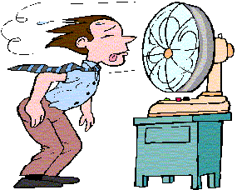
Hipertermia
Insolación
La insolación (Heatstroke) es hipertermia extrema con el fracaso de termorregulación.
La condición es caracterizada por grave daño orgánico con compromiso global del SNC.

Slide 21
Hipertermia
La insolación clásica ocurre comúnmente en:
Pacientes mayores
Pacientes con enfermedades crónicas que son expuestas a condiciones ambientales extremas

Slide 22
Tratamiento:
Medidas Refrigerantes
Inicie con temperatura corporal >40º C
Evaporativas
Extremadamente efectivo (0.05-0.3º C/min)
Rociar al paciente desvestido con agua tibia como niebla (evita calofríos)
Flujo de aire con ventiladores sobre los pacientes

Slide 23
Tratamiento:
Conductivo
Bolsas de Hielo en la ingle/axila combinado con tratamiento evaporativo anterior
Inmersión en agua helada o fría (muy efectivo pero poco práctico)
Lavado Peritoneal con sueros helados y by pass cardiopulmonar para casos obstinados
Suspenda terapia en temperaturas de 39º C

Slide 24
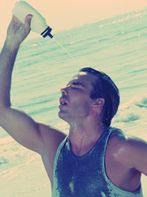
Fisiopatología:
Cuándo el calor es generado o es ganado por el cuerpo más rápido de lo que se puede disipar, aparece la enfermedad por calor.

Slide 25
Fisiopatología:
La transferencia de calor de un cuerpo a otro ocurre por los siguientes 4 mecanismos:
  Conducción
  Convección
  Radiación
  Evaporación

Slide 26
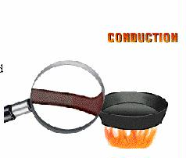
Fisiopatología:
Conducción: es la transferencia de calor mediante el contacto físico
  Explica el 2% de la pérdida de calor del cuerpo.

Slide 27
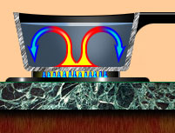
Fisiopatología:
Convección: es la transferencia del calor del cuerpo al aire y el vapor de agua que rodean el cuerpo
  Explica el 10% de la pérdida del calor del cuerpo.
Cuándo temperatura ambiental excede la temperatura del cuerpo, el cuerpo gana energía calórica.

Slide 28

Fisiopatología:
Radiación: es la transferencia del calor ondas vía electromagnéticas
  Explica la mayoría (65%) de las disipaciones del calor

Slide 29
Fisiopatología:
Evaporación: es la transferencia del calor por la transformación de un líquido en vapor
  Explica el 30% de la pérdida del calor del cuerpo.

Slide 30
Fisiopatología:
Inicialmente, el cuerpo procura bajar la temperatura interna corporal con:
redistribución del flujo sanguíneo con vaso-dilatación periférica
vasoconstricción del territorio esplacnico

Slide 31
Presentación Clínica:
Agotamiento por Calor (Heat Exhaustion)
Temp Corporal: <104º F (40º C)
SNC: Cefalea, fatiga, malestar, confusion, agitacion
CV: Leve taquicardia, deshidratacion
Pulmonar: taquipnea
GI: nauseas, vomitos

Slide 32
Lesiones ambientales por frio
Mendoza Aguilar juan daniel

Slide 33
HIPOTERMIA
La hipotermia es un estado potencialmente grave
Es imprescindible conocer e identificar precozmente, ya que una reanimación adecuada consigue buenos resultados sin secuelas.

Slide 34
HIPOTERMIA
En zonas en las que no son frecuentes temperaturas extremas
  La mayor parte de los pacientes que acuden en hipotermia presentan otra patología de base
  Lo que hace que empeore el pronóstico, y por tanto sean más difíciles de manejar.

Slide 35
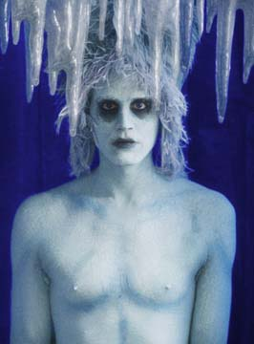
HIPOTERMIA
El ser humano es un organismo homeotermo, es decir, la temperatura central, cabeza y tronco, se mantiene dentro de unos límites muy estrechos 37- 37,5º C

Slide 36
HIPOTERMIA
Se define la hipotermia como la disminución de la temperatura central por debajo de 35ºC, medida en recto, esófago, vejiga, tímpano o grandes vasos y se clasifican, según la temperatura, en tres niveles:
  Leve (32º a 35ºC)
  Moderada (28º a 32ºC)
  Grave (< 28ºC)

Slide 37
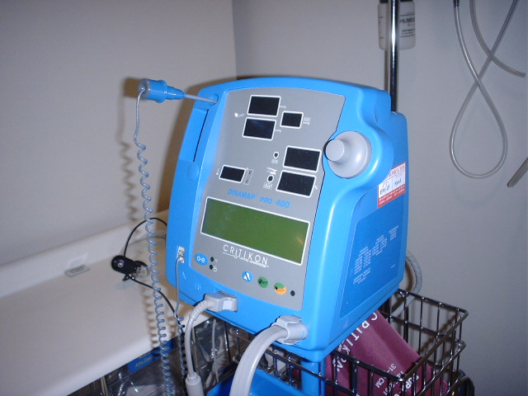
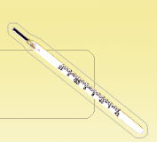
HIPOTERMIA
26,8 º C

Slide 38
HIPOTERMIA
Cuando un paciente se encuentra en situación de hipotermia es debido a que los sistemas de regulación
Están alterados
No han sido capaces de mantener la temperatura corporal.

Slide 39
HIPOTERMIA
Se clasifica, por tanto la hipotermia, según el mecanismo en:
  Hipotermia inducida.
  Aquella provocada con fines terapéuticos.
  Hipotermia accidental secundaria o urbana.
  Se produce exposición al frío en pacientes susceptibles debido a ingesta de alcohol, fármacos depresores del SNC o edad avanzada.
  Hipotermias por lesión del centro termorregulador.
  Hipotermias por menor producción de calor.

Slide 40
HIPOTERMIA
Un pacientes con temperatura corporal inferior a 30ºC presenta un aspecto similar a la muerte:
Frialdad
Hipotonía
Midriasis
Presión arterial indetectable
Sin embargo, tras una reanimación adecuada, no presenta secuelas.

Slide 41
HIPOTERMIA
Signos/Síntomas
Temp: 35 °C Máxima generación de tercianas
Temp: 34 °C Amnesia/disartria
Temp: 33 °C Ataxia/apatía
Temp: 32 °C Estuporor
Temp: 31 °C Cesa la generación de tercianas
Temp: 30 °C Fibrilación Auricular
Temp: 28 °C Fibrilación Ventricular
Temp: 27 °C Reflejos/desaparecen movimiento voluntario
Temp: 24 °C Hipotensión significativa
Temp: 19 °C EEG plano
Temp: 18 °C Asistolia
Temp: 15 °C Sobrevivencia accidental más baja

Slide 42
Cardiovascular
Taquicardia precoz seguida por bradicardia
  Causada por despolarización espontánea disminuida en las células marcapasos (Refractario a la atropina)
El ciclo Cardiaco se prolonga resultando en intervalos aumentados
  Anormalidad en la repolarización en la unión de los segmentos QRS y ST a temperatura menor de 32º C
La temperatura Corporal
  Descenso de la temperatura después de la retirada del frío
  Más común durante el recalentamiento externo activo donde la vasoconstricción periférica se invierte

Slide 43
Sistema respiratorio
Depresión respiratoria progresiva con la retención CO₂

Slide 44
Sistema renal
Diuresis inicial, paradójicamente aumentada debido a:
  Hipervolemia central relativa.
  (vasoconstricción periférica)
  Defectos inducidos por el frío en la reabsorción tubular proximal de sodio y agua.
  Flujo renal sanguíneo se deprime en un 50% con temperaturas entre 27-30°C.

Slide 45
Etiologia
Producción disminuida de calor.
  En extremos etarios.
  Disfunción endocrina y desnutrición.
  Termorregulación dañada.
  SNC dañado que afecta el hipotálamo.
  Sección de la médula espinal sobre T₁
Medicamentos o toxinas que disminuyen la habilidad del cuerpo para responder al frío.
Inmersión en agua fría y ropas mojadas aumentan la pérdida del calor.
Calofríos aumentan la tasa metabólica.

Slide 46
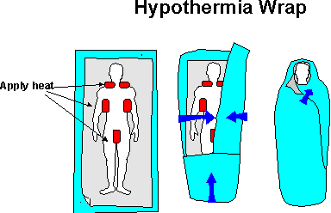

Slide 47
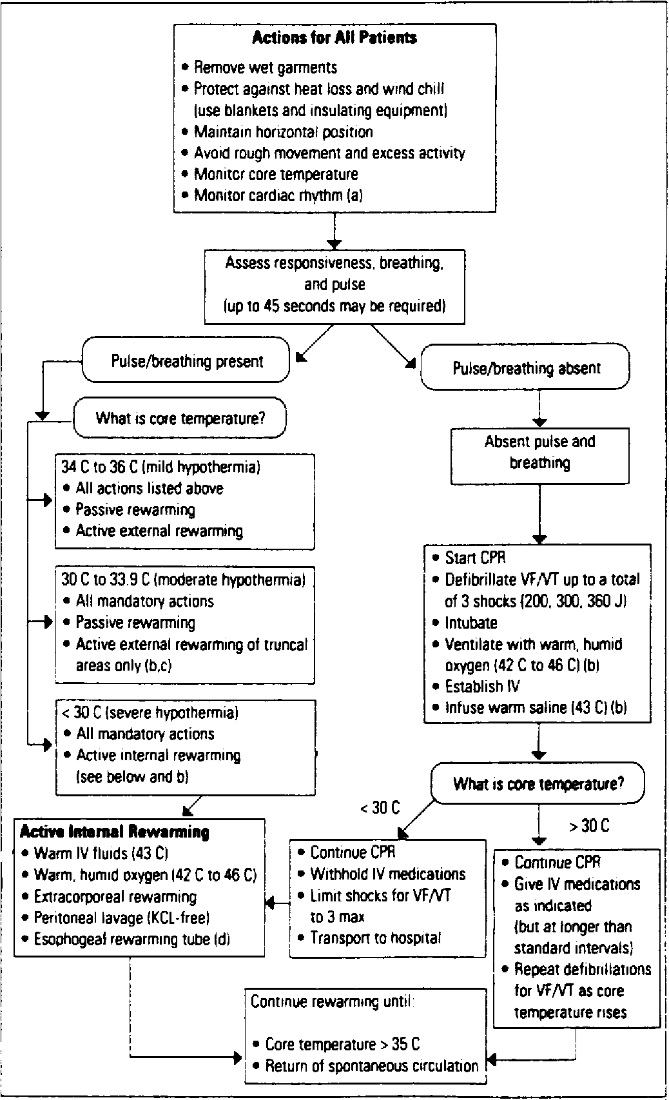

Slide 48
Intoxicaciones y envenenamientos
Mendoza Aguilar Juan Daniel

Slide 49
Primeros auxilios en casos de envenenamiento o intoxicación
Una intoxicación es causada por ingerir, inyectarse, inhalar o exponerse de algún modo a una sustancia dañina. La mayoría de las intoxicaciones ocurren por accidente.
Los primeros auxilios inmediatos son muy importantes en una emergencia por intoxicación. Los primeros auxilios que se administren antes de conseguir ayuda médica pueden salvar la vida de una persona.

Slide 50
Es importante destacar que el hecho de que un empaque no tenga una etiqueta de advertencia no significa que sea seguro. Usted debe considerar que se trata de un caso de intoxicación cuando alguien resulte enfermo de manera repentina sin una razón evidente o si la persona es hallada cerca de un horno, un vehículo, un incendio o en un área mal ventilada.
Los síntomas de intoxicación o envenenamiento pueden tardar en aparecer; sin embargo, si usted sospecha que alguien está intoxicado, no espere hasta que se manifiesten los síntomas antes de conseguirle ayuda médica a la persona.

Slide 51
Causas
Los elementos que pueden causar intoxicación abarcan:
El gas monóxido de carbono (de hornos, motores a gas, incendios, calefactores)
Ciertos alimentos
Químicos en el lugar de trabajo
Fármacos, entre ellos los recetados y los de venta libre (como una sobredosis de ácido acetilsalicílico) y drogas ilícitas como la cocaína
Detergentes y productos de limpieza de uso doméstico
Plantas de interiores y de exteriores (comer plantas tóxicas)
Insecticidas
Pinturas

Slide 52
Los síntomas varían según el tóxico, pero pueden abarcar:
Dolor abdominal
Labios morados
Dolor torácico
Confusión
Tos
Diarrea
Dificultad para respirar o falta de aliento
Vértigo
Visión doble
Somnolencia
Fiebre
Dolor de cabeza
Palpitaciones cardíacas
Irritabilidad
Inapetencia
Incontinencia urinaria
Fasciculaciones musculares
Náuseas y vómitos
Entumecimiento y hormigueo
Convulsiones
Erupción cutánea o quemaduras
Estupor
Pérdida del conocimiento
Aliento inusual
Debilidad

Slide 53
Para intoxicación por ingestión:
Examine y vigile las vías respiratorias, la respiración y el pulso de la persona. Inicie respiración boca a boca y RCP, de ser necesario.
Trate de constatar que la persona ciertamente se haya intoxicado, ya que puede ser difícil determinarlo. Algunas señales son aliento con olor a químicos, quemaduras alrededor de la boca, dificultad para respirar, vómitos u olores infrecuentes en la persona. Si es posible, identifique el tóxico.
No provoque el vómito en la persona, a menos que así lo indique el Centro de toxicología o un profesional de la salud.
Si la persona vomita, despeje las vías respiratorias. Envuelva un pedazo de tela en los dedos de la mano antes de limpiar la boca y la garganta. Si la persona ha estado enferma debido a la ingestión de parte de una planta, guarde el vómito. Esto puede ayudarle a los expertos a identificar el tipo de medicamento que se puede utilizar para neutralizar el tóxico.
Si la persona comienza a tener convulsiones, administre los primeros auxilios para estos casos.
Mantenga a la persona cómoda. Gírela sobre su lado izquierdo y permanezca allí mientras consigue o espera la ayuda médica.
Si el tóxico ha salpicado las ropas de la persona, quíteselas y lave la piel con agua.

Slide 54
Para intoxicación por inhalación:
Pida ayuda médica de emergencia. Nunca intente rescatar a una persona sin antes notificar a otros.
Rescate a la persona del peligro de gases, vapores o humo si es seguro hacerlo y abra las ventanas y puertas para que salgan los vapores.
Respire aire fresco profundamente varias veces y luego contenga la respiración al entrar al lugar. Colóquese un pedazo de tela mojado sobre la nariz y la boca.
No encienda fósforos ni utilice encendedores pues algunos gases pueden hacer combustión.
Luego de rescatar a la persona del peligro, examine y vigile sus vías respiratorias, la respiración y el pulso. Si es necesario, comience a dar respiración boca a boca y RCP.
Si es necesario, administre los primeros auxilios para lesiones en los ojos o convulsiones.
Si la persona vomita, despeje sus vías respiratorias. Envuelva un pedazo de tela alrededor de los dedos antes de limpiar la boca y la garganta.
Incluso si la persona parece estar perfectamente bien, consiga ayuda médica

Slide 55
Via de exposición y clasificacion
Mendoza aguilar daniel

Slide 56
Fisiopatología:
Conducción: es la transferencia de calor mediante el contacto físico
  Explica el 2% de la pérdida de calor del cuerpo.

Slide 57
Fisiopatología:
Convección: es la transferencia del calor del cuerpo al aire y el vapor de agua que rodean el cuerpo
  Explica el 10% de la pérdida del calor del cuerpo.
Cuándo temperatura ambiental excede la temperatura del cuerpo, el cuerpo gana energía calórica.

Slide 58
Fisiopatología:
Radiación: es la transferencia del calor ondas vía electromagnéticas
  Explica la mayoría (65%) de las disipaciones del calor

Slide 59
Fisiopatología:
Evaporación: es la transferencia del calor por la transformación de un líquido en vapor
  Explica el 30% de la pérdida del calor del cuerpo.

Slide 60
Fisiopatología:
Inicialmente, el cuerpo procura bajar la temperatura interna corporal con:
redistribución del flujo sanguíneo con vaso-dilatación periférica
vasoconstricción del territorio esplacnico

Slide 61
Quemaduras clasificadas y manejo
Mendoza Aguilar Juan Daniel

Slide 62
LESIONES ELÉCTRICAS
Fisiopatología
Las quemaduras por contacto se encuentran entre las más frecuentes
En ellas el paciente hace contacto con la fuente de corriente.
Se caracterizan por su aspecto chamuscado, con un centro seco, deprimido y un halo gris-blanquecino de necrosis.

Slide 63
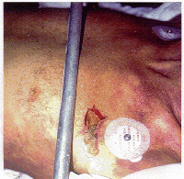
LESIONES ELÉCTRICAS
Quemadura eléctrica por contacto

Slide 64
LESIONES ELÉCTRICAS
CLASIFICACIÓN DE LAS LESIONES:
CA de alto voltaje
Son altamente destructivas con quemaduras severas y mioglobinuria
El PCR es menos frecuente.
  Objeto conductor (antena o hilo curado) que toca línea de alto voltaje y conduce a través de un individuo conectado a tierra.
  Arco eléctrico: radio en sala de baño.

Slide 65
LESIONES ELÉCTRICAS
CLlNICA:
Manifestaciones Cardiovasculares
Paro cardíaco (principal causa de muerte por electrocución) y dependerá tanto de la intensidad (predicha por el voltaje) como del tipo de corriente.
Fibrilación ventricular es más frecuentemente en víctimas con corriente alterna de bajo voltaje, mientras que la CA de alto voltaje tiende a producir más asistolia, al igual que la CC.
Arritmias hasta en el 20 a 30% de los pacientes expuestos a alto voltaje
> taquicardia sinusal – pudiendo encontrarse cualquier alteración del ritmo (extrasístoles supra o ventriculares, FA, etc.)
IAM es una complicación infrecuente

Slide 66
LESIONES ELÉCTRICAS
CLlNICA:
Manifestaciones Neurológicas
Compromiso sistémico más frecuente (hasta 50% en corriente de alto voltaje)
Inconciencia transitoria (común)
Amnesia
Agitación Confusión
Coma prolongado (en general recuperable)
Compromiso de SNC (cefalea, hemiparesia, cuadriplejia y disturbios visuales - fotopsias).

Slide 67
LESIONES ELÉCTRICAS
CLlNICA:
Manifestaciones en la Piel
Quemaduras en los puntos de entrada y salida (puntos de entrada frecuentes: extremidades superiores y cráneo; puntos de salida: pies).
Calcular porcentaje de superficie corporal

Slide 68
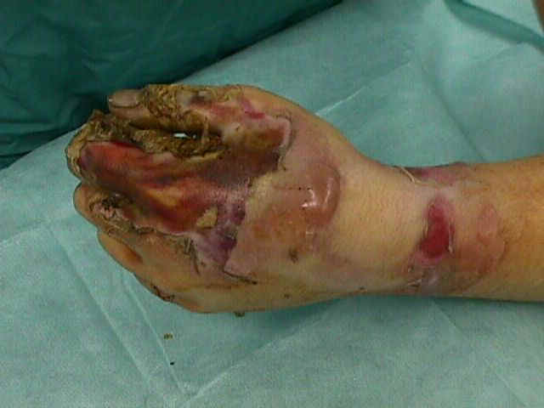
LESIONES ELÉCTRICAS
CLlNICA:

Slide 69
LESIONES ELÉCTRICAS
MANEJO DE LESIONES POR ELECTRICIDAD:
Manejo Prehospitalario:
Considerar que el elemento más importante es la seguridad, especialmente del personal de rescate y testigos.
Romper el contacto entre la víctima y la fuente de electricidad, ya sea desconectando el dispositivo de la toma de corriente o realizando un corto circuito para activar el fusible.

Slide 70
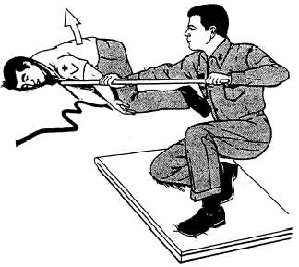
LESIONES ELÉCTRICAS
MANEJO DE LESIONES POR ELECTRICIDAD:
Idealmente el rescatista debe aislarse de tierra y usar un material aislante para liberar a la víctima: en casos de siniestros por alto voltaje, no debe intentarse el rescate, hasta que la fuente no haya sido desconectada.
Una vez logrado el objetivo de liberar al paciente, se inicia la resucitación, con el consabido ABC

Slide 71
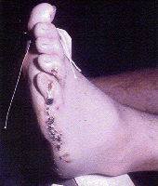
LESIONES ELÉCTRICAS
Quemaduras eléctricas formando arco, a través del zapato alrededor de la planta del pie de caucho. Alto voltaje 7,600v CA nominal

Slide 72
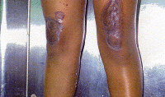
LESIONES ELÉCTRICAS
Quemadura por contacto eléctrico 120 v CA.
La rodilla derecha era el lado fuente de la energía a y la izquierda fue a tierra.

Slide 73
